Slide 1


G2
Bem-vindo à era da Nuvem
02/05/2024
Notes:
Boa noite pessoal, meu nome é Victor Cleber, e eu represento o time comercial da Insight cloud solutions. E a Insight cloud solutions é o grupo 2.

Slide 2
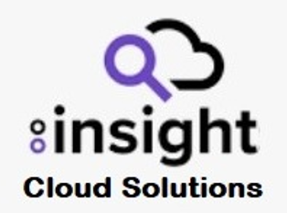

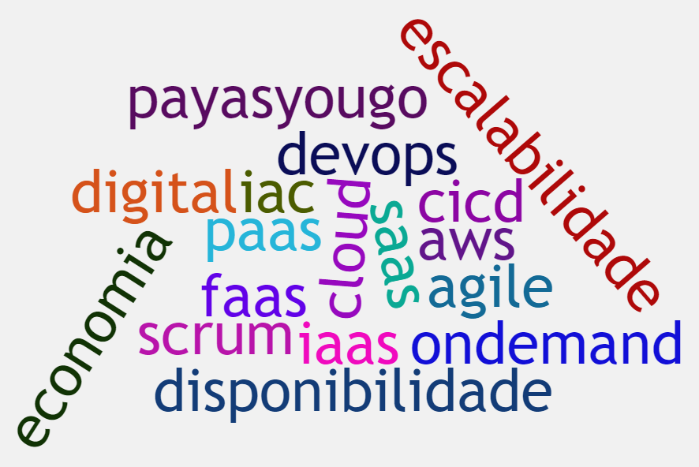
O seu melhor insight em cloud
Repensamos e suportamos sua empresa para uma transformação digital absoluta, capacitamos seu crescimento de forma exponencial com escalabilidade, performance, alta disponibilidade e segurança.
Notes:
A Insight Cloud Solutions é a melhor solução em serviços para a sua empresa na nuvem.
Nós capacitamos o seu negócio para crescer de forma exponencial com escalabilidade, performance, alta disponibilidade e segurança usando os serviços da Nuvem AWS.

Slide 3

Nossa Missão
Atuar como líder de mercado através da prestação de serviços em tecnologias em nuvem que ajudem as diversas organizações a obter os melhores resultados em seus negócios.
Nossa Visão
Ser uma empresa reconhecida no mercado nacional por melhorar o alinhamento do seu negócio com as melhores tecnologias em nuvem a fim de aumentar a disponibilidade dos serviços de forma digital.
Nossos Valores
Ética profissional, inovação, parceria, comprometimento, adaptação e transparência em todas as entregas realizadas pelo nosso time.
Notes:
A nossa missão é ajudar o seu negócio a melhorar o alinhamento dos seus objetivos usando as melhores tecnologias de nuvem.
Tudo isso nós fazemos através de um serviço diferenciado com comprometimento, ética, parceria e transparência em todos os entregáveis realizados pelo nosso time.

Slide 4
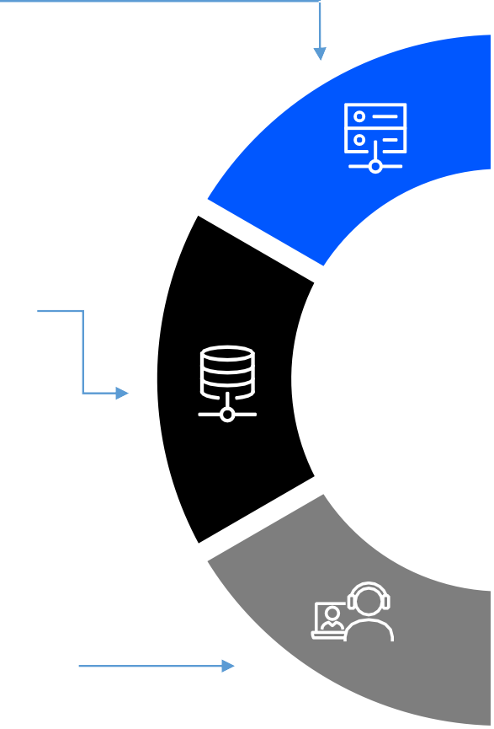




Managed Service
Contratos Flexíveis
Cobramos apenas o que sua empresa consumir de serviços em Nuvem, em dólar ou valores fixo em reais e sem mínimo ou multas de cancelamento.
Gerenciamos e otimizamos seus investimentos em infraestrutura para você ganhar tranquilidade e focar no seu negócio.
Apoio a Transformação
Digital
Expertise em Negócios
Disponibilizamos nosso expertise em mercados de varejo, e-commerce, logística, educação e outros.
Aplicamos uma metodologia eficiente e otimizada, reduzindo desperdícios no desenvolvimento
e na infraestrutura.
Parceria AWS
Approach Consultivo
Discutimos o melhor modelo para o sucesso do seu negócio com total disponibilidade e flexibilidade.
Notes:
Agora que vocês já conhecem um pouco da Insight Cloud Solutions, eu vou tomar a liberdade de enumerar porque somos especialistas em soluções cloud.
Nós somos parceiros AWS, isso traz mais segurança para sua companhia.
Nós utilizamos um aproach consultivo, onde discutimos em parceria o melhor para você considerando custo / benefício.
Nós trabalhamos com contratos flexíveis no escopo e no custo pq utilizamos metodologias ágeis.
Nós oferecemos também um serviço gerenciado, onde o nosso time trabalha enquanto vocês focam no seu negócio.

Slide 5

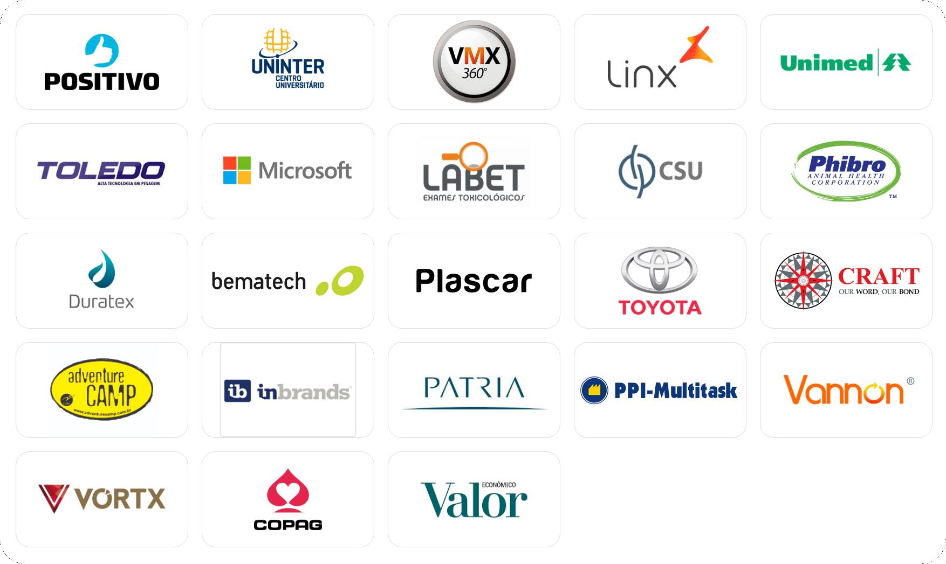

Indústrias
Atuamos com os principais players do mercado
Notes:
Como você pode ver nesse slide, a Insight Cloud Solutions já ajudou diversas empresas na migração para a cloud ou na sustentação da infraestrutura usando os serviços da AWS.

Slide 6
Otimização
Monitoramento
Propomos e implementamos pontos de melhoria com a solução rodando em produção.
Implantação
Monitoramos a nova solução para garantir que seu negócio será suportado pelas tecnologias AWS.
Serviços
Lideramos a implantação da solução no seu ambiente.
Objetivo
Selecionamos o serviço AWS que oferece o melhor custo benefício para o seu negócio
Problema
Definição clara do objetivo:alta disponibilidade, custos, escalabilidade, segurança ou outros.
Problemas são sempre bem vindos.
Notes:
Mas nós só conseguimos fazer tudo isso pq temos um framework próprio de seis etapas que agrega as melhores práticas de mercado para prover a melhor solução de nuvem para você.
Primeiro nós te ouvimos e ajudamos a definir o problema e o seu objetivo.
Depois, partimos para selecionar os serviços da AWS com o melhor custo benefício para o seu negócio.
Com a lista dos serviços, podemos iniciar a implantação, monitoramento e a otimização do uso servicos.
Nós também adotamos o Well Architect Framework.
Tudo isso para garantir o sucesso do seu negócio através dos serviços da AWS.

Slide 7

A Upper Trends
Notes:
Antes de seguirmos com a apresentação, agora eu vou falar um pouco sobre a Upper Trends até para validarmos se estamos na mesma página.

Slide 8

Colaboradores
Escritórios
9 colaboradores e 50 fornecedores (terceirizados)
Sede da empresa em São Paulo, com escritório administrativo em Belo Horizonte
Tecnologias
Software
Possui toda a nossa infraestrutura em multi-cloud. - 16 servidores de produção - 8 servidores de desenvolvimento - 4 servidores de homologação
Sistemas operacionais Windows Server e Linux Ubuntu e Red Hat
Aplicações
Investidores
14 aplicações rodando para suportar o negócio da empresa
Recebeu um aporte para escalar seu negócio
Notes:
Uma coisa que eu gostaria de ressaltar é que a trajetória de vocês é incrível e todo o time da Upper Trends esta de parabens.
O time da Upper Trends conta com 9 colaboradores trabalhando em SP e BH e hoje contamos com a presença do leandro e da natalie.
Mas agora a Upper trends tem um novo desafio.
Recentemente, eles receberam um aporte para escalar o seu negócio.
Mas tem um porém: a aplicação deve ser resiliente o suficiente para suportar 2 milhões de
usuários em 1 ano ou 1 milhão de acessos por dia.

Slide 9

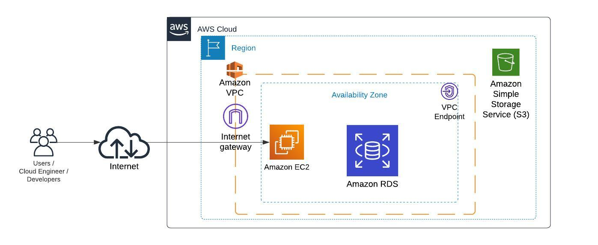
ARQUITETURA
ATUAL
Notes:
Então, nós fizemos uma imersão para entender as necessidades de negócio e de infraestrutura.
Este gráfico detalha a arquitetura atual suportando a aplicação.
Aqui nós temos aplicação .Net Core numa instância EC2 acessando o banco de dados e um bucket S3.
Mas de acordo com a equipe técnica, a aplicação apresentou lentidão.
Além da lentidão, constatou-se que a arquitetura não é tolerante a falhas, contrariando algumas das principais exigências dos investidores.

Slide 10
RAIO
X
Problema
Lentidão
Falhas
Problema
aplicação rápida e não
tenha quedas quando começarem os primeiros acessos
aplicação está num único servidor
framework desatualizado
usuário e senha expostos
Custos
Click Ops
Problema
migrar para uma arquitetura nova vai aumentar os custos
Problema
alterações de código realizadas manualmente
Notes:
Fizemos um raio x da situação e listamos o seguinte:
O número de usuários será muito maior do que a infra atual pode suportar.
O alto custo alto de uma remodelagem da infra caso não seja feita por uma equipe especializada.
A arquitetura atual não é tolerante a falhas, não tem monitoramento, além de estar usando um framework sem suporte e possuir falhas de segurança.
O tempo necessário para subir qq alteração no código fonte. Não encontramos nenhuma automação e nenhum sistema de notificações.

Slide 11

MELHORIAS
IDENTIFICADAS
Segurança > usuário e senha expostos
Contas AWS > Segregação de contas
Framework > Upgrade de Framework
Automação > Git hub Actions + Terraform
Notes:
Baseado na necessidade de criar uma infraestrutura que suporte as exigências, nosso time técnico elencou algumas melhorias e redesenhou uma nova arquitetura usando os serviços da AWS.
Na lista de melhorias podemos ressaltar o seguinte:
Nós recomendamos uma atualização no framework, pq a aplicação está usando o framework dotnet Core 7.0 que já está para perder o suporte da Microsoft.
Recomendamos também segregar as contas da AWS e não usar a conta master para o trabalho diário. Por exemplo, criar uma conta de billing e outras contas individuais separadas por grupos. Sem esquecer de habilitar o MFA para todas elas.
Recomendamos o uso do WAF, segregação de redes com acesso público e privado, usar o serviço Parameter store da AWS para manter as informações sensíveis de forma segura.
Recomendamos automações através pipelines para mitigar o click ops.
Recomendamos monitorar e utilizar notificações automatizadas usando o SNS.

Slide 12
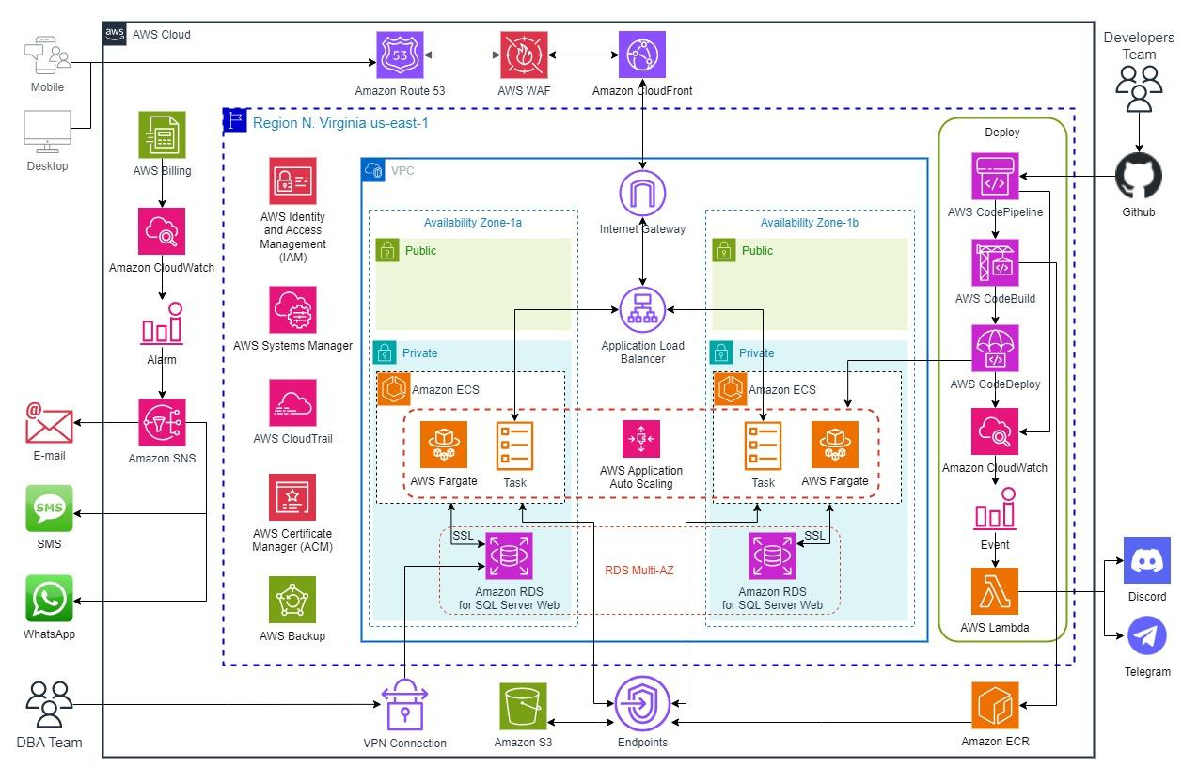
PROPOSTA
ARQUITETURA
https://oficina17.taskhere.com.br/
Notes:
Agora eu vou passar a palavra para o nosso líder técnico André que vai detalhar a nossa proposta técnica, a automação na mudança de código, mostrar a aplicação em execução e falar do sucesso dos testes.

Slide 13
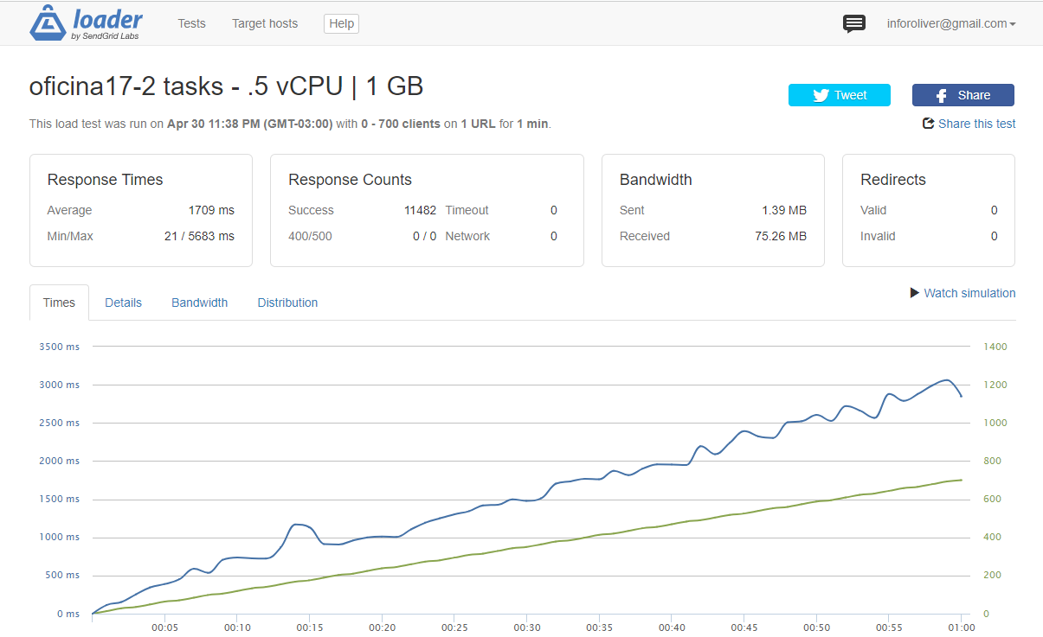

01
TESTES

Slide 14
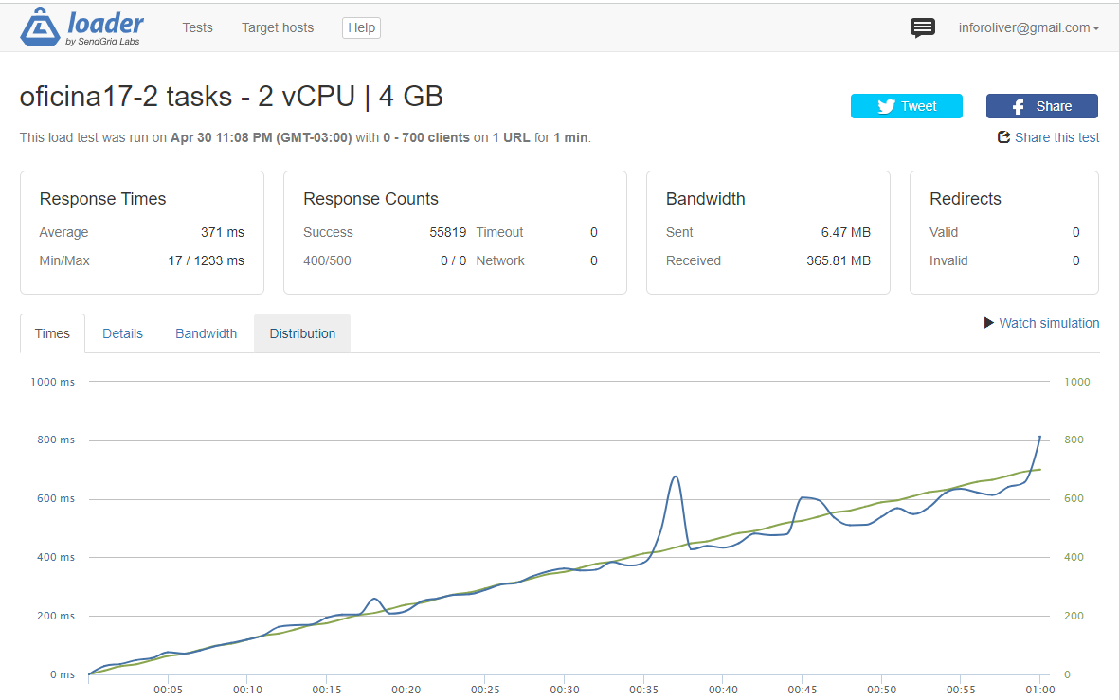
02
TESTES
Notes:
A arquitetura proposta foi testada e o resultado foi o seguinte:

Slide 15
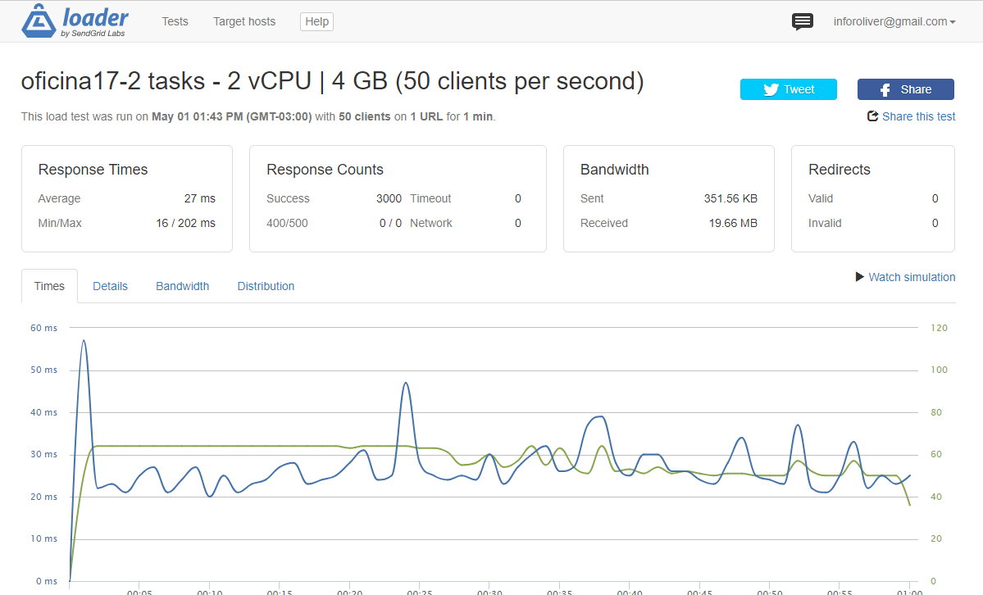
03
TESTES
Notes:
A arquitetura proposta foi testada e o resultado foi o seguinte:

Slide 16
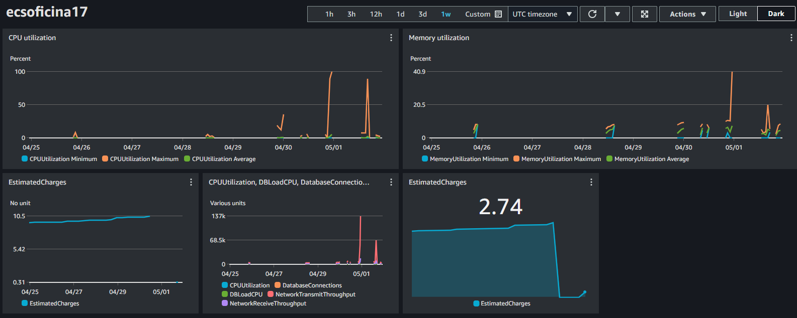
DE MONITORAMENTO
PAINEL
Notes:
A arquitetura proposta foi testada e o resultado foi o seguinte:

Slide 17

PROPOSTA COMERCIAL

Slide 18
Etapas da Proposta
PROPOSTA COMERCIAL
CRONOGRAMA
ITENS FORA DO ESCOPO
Infraestrutura AWS
Serviço de Implantação
Suporte ou Mentoria
INVESTIMENTO

Slide 19

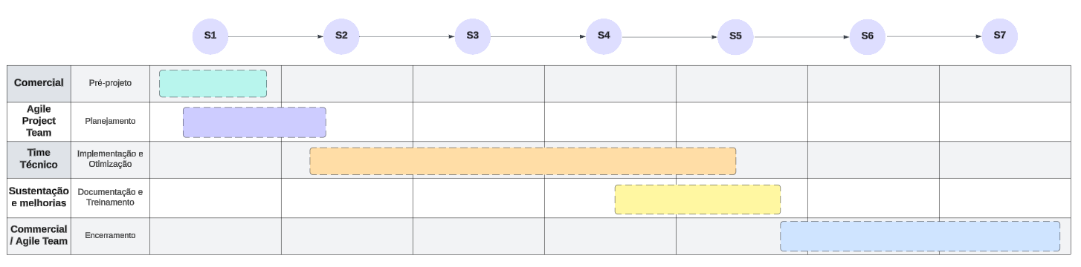
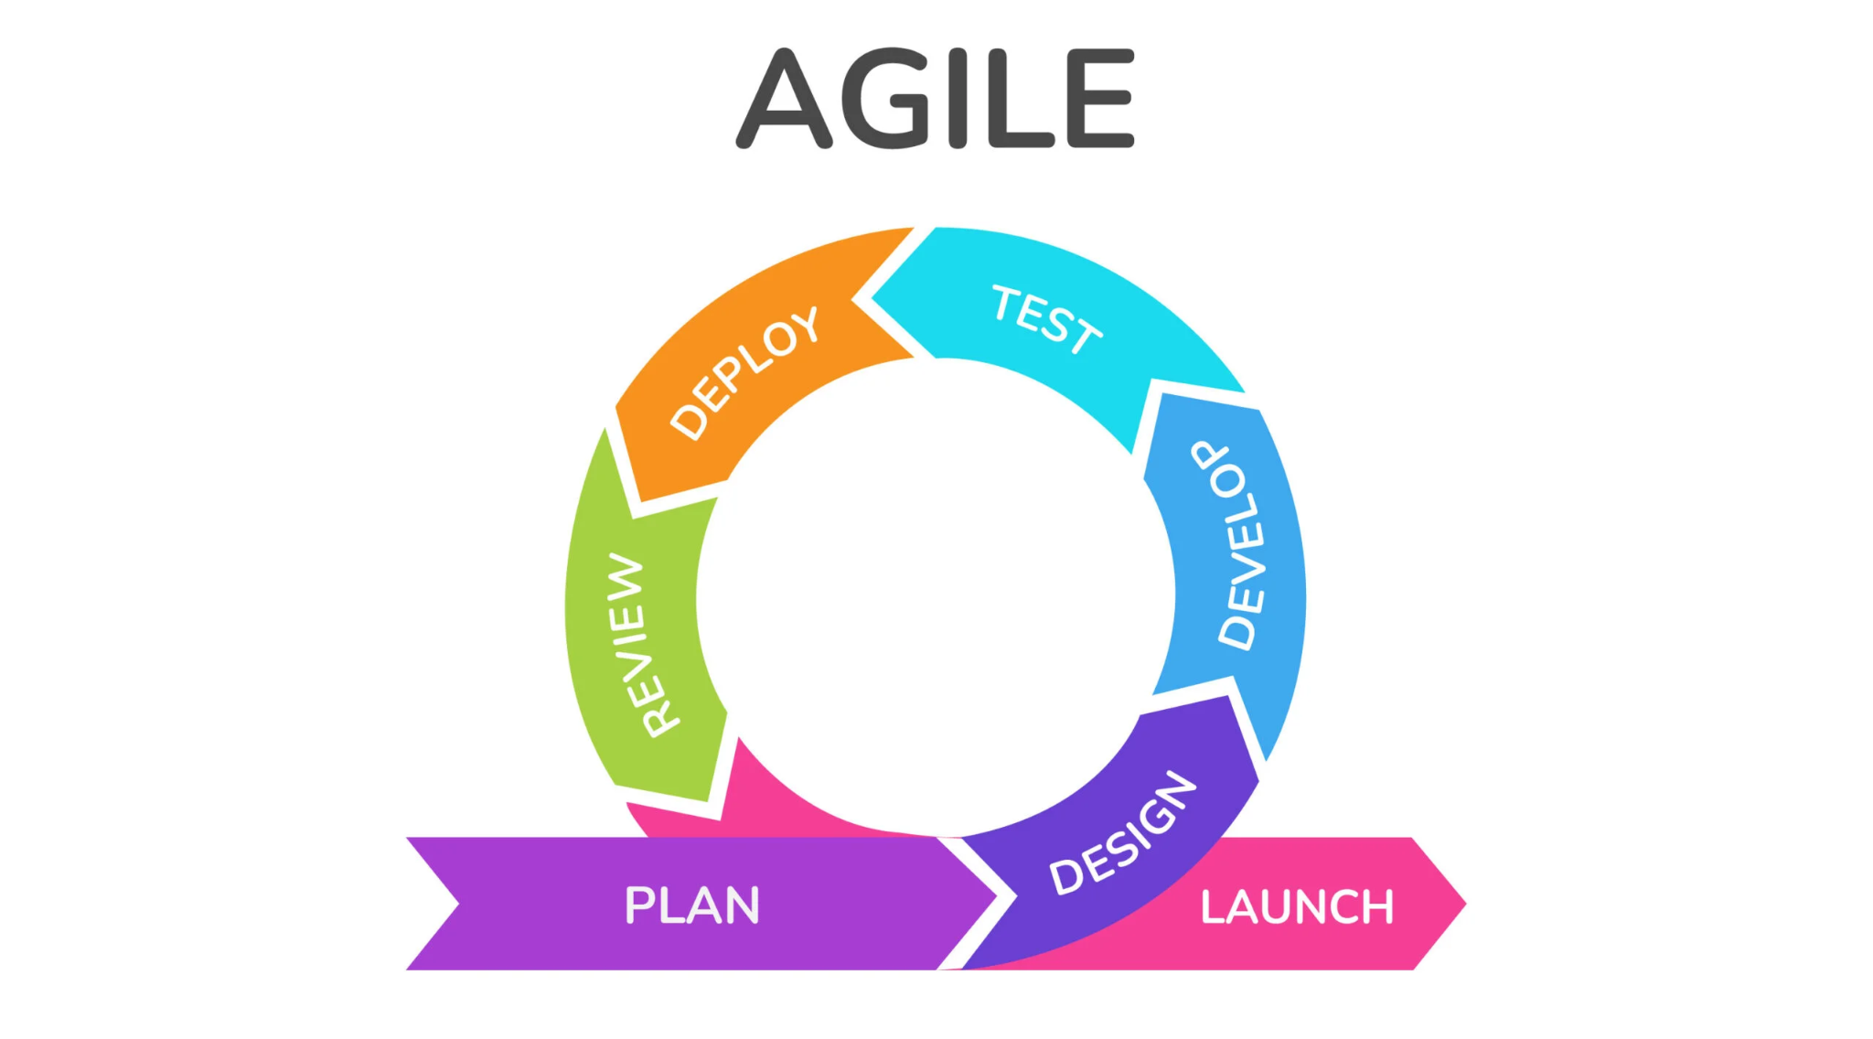
CRONOGRAMA
ATIVIDADES
Notes:
Nós somos um time Ágil e agilidade significa entregar valor mais cedo para os nossos clientes.
Usamos melhores práticas já comprovadas para a implantação de projetos na nuvem.
Nosso Departamento Comercial entende o seu problema e oferece o melhor custo benefício para a sua implantação
O nosso time Ágil identifica os melhores serviços AWS para atender a sua necessidade
Nosso Time Técnico garante que o desenho da solução atende a sua necessidade ainda em homologação
Nosso time de sustentação garante a qualidade do seu serviço e apresenta pontos de melhorias mesmo após seu projeto em produção

Slide 20
ITENS
FORA DO ESCOPO
Licenciamento, a Insight Cloud Solutions não disponibiliza qualquer software gratuitamente. Softwares pagos devem ser adquiridos pelo CLIENTE;
Legado, a Insight Cloud Solutions não dá suporte em ambientes legados;
Outros serviços, a Insight Cloud Solutions não dará suporte a serviços de BI, big data, PowerBI, assessment ou outros serviços não definidos no escopo deste projeto. Estes serviços são vendidos separadamente;
Qualquer atividade não especificada no escopo.
Notes:
Ainn. Mas vocês fazem tudo para nós? Vale ressaltar que a nossa solução não contempla licenciamento, assim a upper trends deve ficar responsável por qq licença de software que seja necessário para o projeto. Embora nós possamos migrar as suas licenças de Windows e SQL server para a nuvem AWS impactando num custo mais baixo. A nossa proposta tb não inclui migrar sistemas ou dados legados de outros bancos de dados. O RDS já está lá.
A nossa proposta tb não contempla outros serviços como power bi, big data, blockchain ou qq outra atividade que esteja fora do escopo.

Slide 21
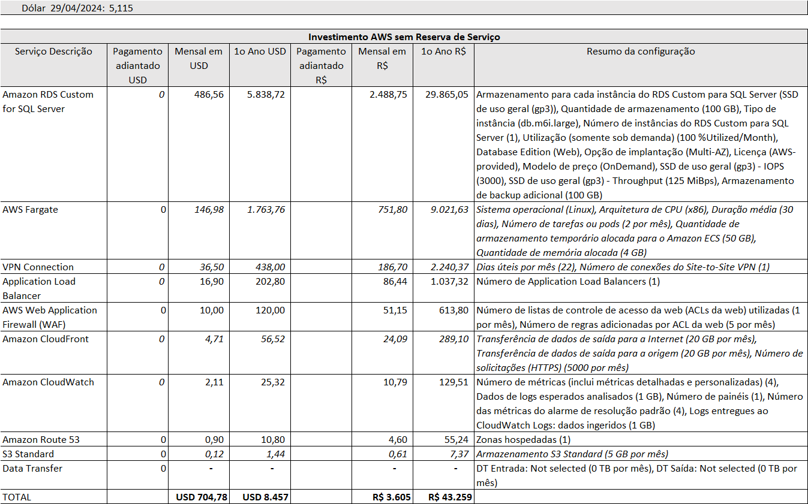
AWS ON-DEMAND
INVESTIMENTO
Período | PREÇO
Mensal | R$3.605
 | US704
Notes:
Sendo assim, o valor do investimento sera de…

Slide 22
AWS COM RESERVA
INVESTIMENTO
Os serviços utilizados na arquitetura da solução não estão disponíveis para contratação com RESERVA de 1 ano e 3 anos pela AWS no momento desta proposta.
https://calculator.aws/#/estimate?id=11efce3524e35657f108042cd43072b09d25dc28
Notes:
Sendo assim, o valor do investimento sera de…

Slide 23
SERVIÇO Implantação
INVESTIMENTO
O valor do investimento no serviço de implantação é de R$18.000,00 à vista
Porém, como a Insight é uma AWS Partner a UPPER TRENDS não será cobrada, pois este valor será custeado pela AWS.

Slide 24

SUPORTE
PLANOS DE
Serviços de Gestão e Sustentação
Gestão e manutenção do seu ambiente na AWS
18 horas de suporte técnico mensal durante o horário comercial
Indisponibilidades detectadas no ambiente do CLIENTE serão atendidas inicialmente pelo time de analistas, estas serão priorizadas e terão o primeiro atendimento dentro do SLA contratado.
O operador irá escalar o ticket para o especialista dependendo da criticidade ou andamento de cada ticket.
PLANO OPCIONAL a combinar
Monitoramos o seu ambiente 24x7 identificação e notificação de alertas, indicadores e possíveis falhas.
Estes alertas serão tratados pelo time de Managed Services durante o horário contratado.
PREÇO
R$ 6.300,00 / mês
* Hora técnica avulsa, atendimento noturno ou finais de semana e feriados consulte o nosso time comercial.
Notes:
Além de monitorarmos seu ambiente 24x7 oferecemos diversos planos de suporte de acordo com a sua necessidade.

Slide 25


MENTORIA
PLANO DE
O Plano de mentoria visa apoiar sua equipe nas horas mais difíceis onde nem mesmo a busca no GooooGle pode ajudar.
Nosso time de especialistas com diversos níveis de conhecimento atuarão como consultores ajudando sua equipe como uma abordagem direto ao ponto.
PLANO | PRECO
1 sessão avulsa (3 horas) | R$ 1.200,00
12 sessões | R$ 12.000,00
Abordagem diferenciada
Planos diferenciados de acordo com o skill que você precisa;
Reuniões face-to-face (online ou in loco).
Contrate de acordo com a sua necessidade
Fale direto com o nosso time de especialistas
Notes:
Esqueça o google para resolver problemas pontuais
Contrate nosso plano de mentoria de acordo com a sua necessidade.
Possuímos uma abordagem direto ao ponto com planos diferenciados de acordo com o skill que você precisa.

Slide 26

Obrigado!
comercial@insight.cloud.com.br
+55 (11) 9 9999-9999
Agnaldo A Oliveira
Ailson M Pacheco
André O Gomes
Brian F Barros
Daniel A Azeredo
Fábio V Jarczeski
Juan V Lopes
Marcelo A M Júnior
Sergio Fuzimoto
Sidnei Dellarmelin
Tamires O Santos
Victor Cleber
Victorel L Rocha
Notes:
E para concluir em nome do time da Insight Cloud Solutions eu gostaria de agradecer a presença do pessoal da Upper Trends, da Cloud treinamentos e de todo mundo que de alguma forma está aqui querendo aprender.
Esperamos que a nossa apresentação tenham contribuído um pouco.
Obrigado pelo tempo de vocês e um grande abraço.

Slide 27


























Escalabilidade
PRINCIPAIS
SERVIÇOS
RDS
ECS
Alta disponibilidade
Fargate
AWS Backup
Custo reduzido
Cloud Watch
Seguranca
SNS
Agilidade
Iam Roles
Systems Manager
Certificate Manager
ECR
Notes:
E quando você entende o problema e possível identificar áreas que a nova solução deve atender os requisitos de Alta disponibilidade escalabilidade segurança, custo / benefício e agilidade
Tudo isso usando só diversos serviços da da Aws.

Slide 28

INFRAESTRUTURA
Monitoramento 24x7
Tenha um time sempre atento ao seu ambiente para identificar problemas com antecedência e resolvê-los
Managed Services
Time de especialistas experientes e certificados atuando 24/7, no monitoramento, avaliação e melhora proativa do ambiente, garantindo eficiência operacional
Cloud Cost Control
Análise completa do ambiente ambiente e custos atrelados seguido de sugestões de otimização e redução sem perder performance
Desktop as a Service
Tenha uma área de trabalho virtual com gerenciamento mais fácil para a TI, maior mobilidade e com segurança aprimorada e mitigação de riscos de segurança

Slide 29

DATA
BI Portal Embedded
Insira relatórios e dashboards completos e interativos com rapidez em seus portais sem precisar de um time de desenvolvedores.
DBA as a Service
Modelo de infraestrutura de banco de dados que possibilita ter um time customizado de especialistas disponíveis de acordo com sua necessidade e orçamento.

Slide 30
SECURITY
DevSecOps
Abordagem de gerenciamento que conecta equipes de segurança e operações e desenvolvimento, é pensar na segurança da aplicação e da infraestrutura desde o início.
LGPD
Esteja em conformidade à LGPD se adequando a nível de ambiente e infraestrutura contando com time certificado e assessoria jurídica
Security Managed Services
Time de especialistas atuando 24/7 no monitoramento, avaliação e melhora proativa do ambiente para corrigir eventuais vulnerabilidades e brechas de forma imediata.

Slide 31

CONSULTORIA E PROJETOS
Assessment e Migração
Análise completa do seu ambiente com relatórios avançados sobre hardwares, softwares e licenciamento que auxiliam na estruturação ideal da sua jornada para a nuvem
Rearquitetura
Apoio através de consultorias pontuais ou projetos de otimização de aplicações ou ambientes para Nuvem.
Inteligência Artificial
Os serviços de IA pré-treinados fornecem inteligência pronta para uso em aplicações, integrando-se aos seus aplicativos para aprimorar a experiência do cliente, automatizar processos, reduzir custos operacionais e gerar novas formas de receita

Slide 32

SERVIÇOS
Estamos juntos seja qual for o desafio.
Licenciamento de Nuvem
Comercializamos produtos de Nuvem Microsoft em modelo mensal e flexível: Azure, Microsoft 365, Power BI e outros.
Managed Services
Nosso time de suporte técnico é especialista em Azure e AWS, incluindo redes, virtualização e segurança.
DevOps
Oferecemos suporte para seus processos de desenvolvimento e deploy em ambiente de Nuvem.

Slide 33

SERVIÇOS
Estamos juntos seja qual for o desafio.
Consultoria
Empregamos nosso expertise em orientações pontuais para suportar a adoção de novas tecnologias de Nuvem.
Migração para Nuvem
Possuímos especialistas capacitados e certificados
para apoiar clientes em sua jornada para a Nuvem.

Slide 34
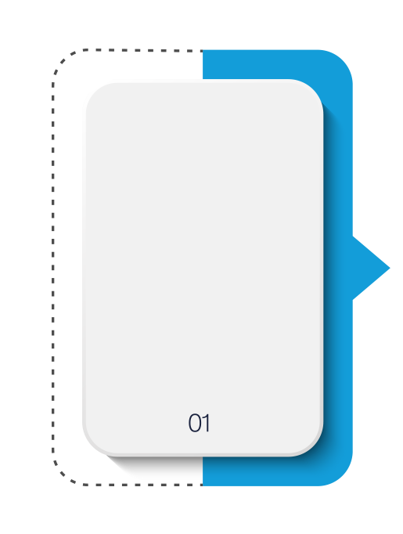
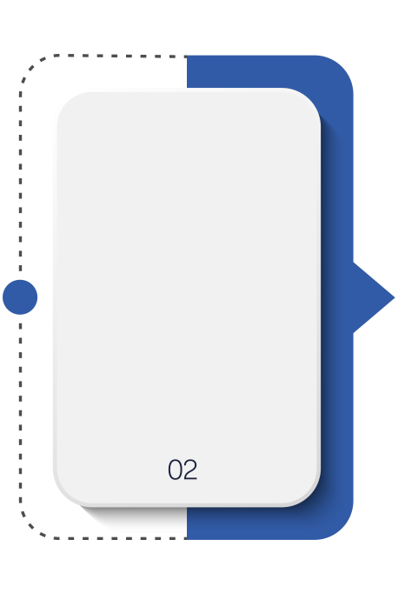







FLUXO DE ATENDIMENTO
MONITORAMENTO 24X7
Solicitante
Atendimento 24x7
Analista de Suporte N1
Atuação conforme criticidade e escalonamento dos chamados;
Apenas contatos autorizados pelo Cliente poderão realizar abertura dos tickets.
Abertura de Tickets
Envio de Solicitação
Atendimento Telefônico

Slide 35
ITENS FORA DO ESCOPO DE
SERVIÇO CONTRATO
Qualquer área/tópico que não estiver expressamente enumerada no item “Escopo Previsto”.
As áreas que estão fora do escopo do presente compromisso incluem, mas não estão limitadas a: Iniciativas que não estejam listadas acima devem ter aprovação através do Comitê Gestor.
OS TÓPICOS ABAIXO ESTÃO FORA DO ESCOPO:
•
•
•
•
Aplicações, não atuamos em aplicações desenvolvidas por nenhum ambiente produtivo, qa, dev ou outro;
Atendimento, suporte a tecnologias não mapeadas na etapa de onboarding;
Correções, correções em estruturas, queries ou índices de banco de dados, aplicações e servidores;
Produtos de terceiros, não será fornecido suporte de especialistas/consultores para produtos que não são estão especificados no escopo do projeto;
Engenharia reversa de processos, não será realizada a engenharia reversa de fluxos de trabalho existentes, a documentação dos processos de gerenciamento ou a distribuição para a organização como parte deste esforço;
•

Slide 36


CONTRATO FC NUVEM
CONDIÇÕES GERAIS
O contrato tem vigência de 12 meses, com renovação prevista para mais 12 meses, caso ambas as partes não alertem o interesse de cancelamento;
É possível cancelamento do contrato durante todo o primeiro de vigência, sendo que a parte solicitante do cancelamento precisa notificar formalmente o desejo a outra parte com 60 dias de antecedência;
O suporte FC Nuvem é baseado em atendimento remoto, via Teams, WhatsApp, email e telefone, caso tenham atividades que devam ser executadas in loco, as despesas são de responsabilidade da contratante.

Slide 37


CONDIÇÕES COMERCIAIS
Impostos, Conversão Monetária e Taxas
Nos valores apresentados já estão inclusas todas as contribuições de caráter municipal, estadual e federal que incidem sobre este tipo de prestação de serviços.
Faturamento
O faturamento do Serviço contrato será emitidos após o dia 01° dia do
mês subsequente à prestação de serviços.
O licenciamento será faturado após o dia 10° dia do mês subsequente ao consumido, acompanhado do envio de relatório
de quantidade de recursos consumidos.
Validade desta proposta
A validade desta proposta tem vigência no mês/ano que ela foi enviada para o cliente, sendo que as condições são flexíveis
e podem ser negociadas entre as partes.

Slide 38
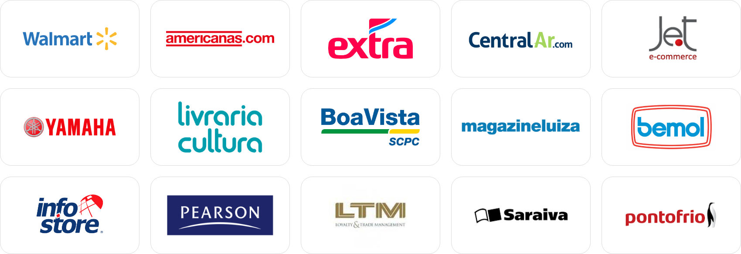
CLIENTES E REALIZAÇÃO HISTÓRICA
E-commerce e Digital
Atuamos nos principais players do mercado

Slide 39

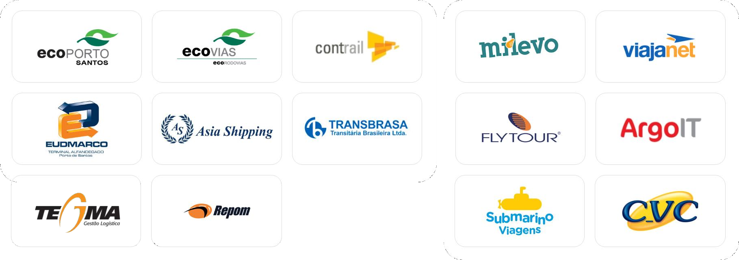
CLIENTES E REALIZAÇÃO HISTÓRICA
Logística e operações portuárias
Única empresa de tecnologia com serviços criados para o segmento
Turismo
Acompanhamos o dinamismo do mercado e conhecemos as principais plataformas

Slide 40
CONTROLE DE VERSÃO
DATA
VERSÃO
VALIDADE DA PROPOSTA
AUTOR
HISTÓRICO
01/06/21
1.0
01/08/2021
CRIAÇÃO DA PROPOSTA

Slide 41


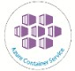











TIMES E TECNOLOGIA
Nossa abrangência e conhecimento à disposição do seu negócio
Iaas
PaaS
Compute | Container | Hybrid Solutions | Cloud Migration| Cost-effectiveness | Blob Storage | Traffic manager
Machine Learning | Stream Analytics | Hadoop
| RedHat | SQL Server | Data warehouse | WebApp | CDN | HD insights |Redis cache | Data Factory
DevOps
Licensing
VSTS | Terra Form | GitHub | Jenkins | Puppet | Delivery Continuous | Infrastructure as a Code
Azure IaaS | PaaS | Internet Of Things | DevOps | Microsoft 365 | Microsoft Teams| System Center | Exchange | One Drive

